Slide 1
Oct. 1798-Oct. 1799 : Les coalisés chassent les Français des Îles ioniennes et d’Italie ; …
Rappel…
*Fév.-Déc 1798 : Les Français ont conquis
Rome, Suisse, Piémont, Naples
*Oct. 1798-Mars 1799
Les Ottomans d’Ali Pacha de Janina
Et les Russes de l’amiral Fiodor Ouchakov Reconquièrent les Îles ioniennes ; Puis…
*Mars 1799 : En Italie…
La flotte russo-turque prend Otrante
Et avec les Autrichiens, elle assiège Ancône
Aux mains des républicains romains…
NB : Ancône tombera en nov. 1799

Slide 2
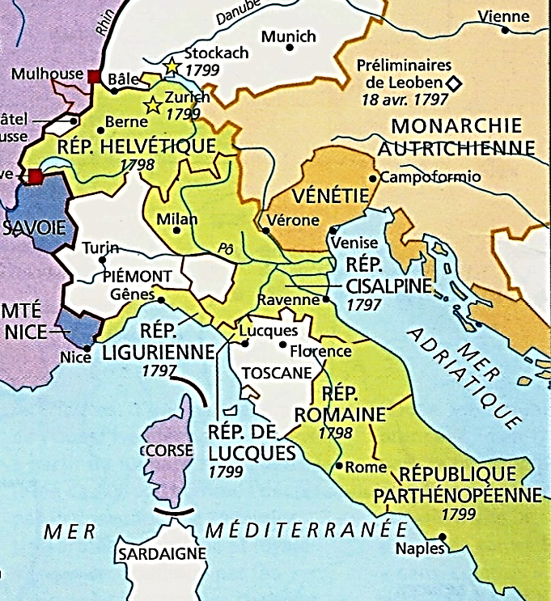
Oct. 1798-Oct. 1799 : Les coalisés chassent les Français des Îles ioniennes et d’Italie ; …
*Mars-Juin 1799 : En Italie, les Français…
- Assiégés à Ancône par les Russo-ottomans
- Vaincus à Vérone par les Autrichiens
- Attaqués en Suisse par les Austro-Russes
Les Français doivent se replier…
*Mai 1799 : Les Français quittent Naples
Et se replient sur Milan
NB : Naples conquise en déc. 1798 !

Slide 3
Oct. 1798-Oct. 1799 : Les coalisés chassent les Français des Îles ioniennes et d’Italie ; …
*Juin 1799 : Après le départ des Français, le cardinal Ruffo
Au nom de Ferdinand IV réfugié en Sicile, reprend Naples
Et il met fin violemment à la République parthénopéenne
NB : Aidé par une flotte britannique, commandée par Nelson
Et qui débarque des contingents russes et ottomans
Catholiques, protestants, orthodoxes et musulmans
Tous unis dans une guerre sainte (!)

Slide 4
Oct. 1798-Oct. 1799 : Les coalisés chassent les Français des Îles ioniennes et d’Italie ; …
*Août-Sept. 1799
Les Austro-Russes chassent les Français d’Italie
Rome, Milan, Turin
Sauf Gênes
Souvorov et Korsakov menacent directement la France
Mais en Suisse, ils sont arrêtés par Masséna à Zurich

Slide 5
Oct. 1798-Oct. 1799 : … Mais la Russie quitte la coalition, sauvant ainsi la France de l’invasion
*Sept. 1799 : En Hollande par mer, en Suisse
En Italie et dans l’Adriatique
Les Russes menacent la France
Mais…
- Mis en échec face aux Français
- L’avancée russe inquiète ses alliés autrichiens et anglais…
*Oct. 1799 : Courroucé, Paul 1er quitte la 2ème Coalition
Sauvant ainsi la France de l’invasion…

Slide 6
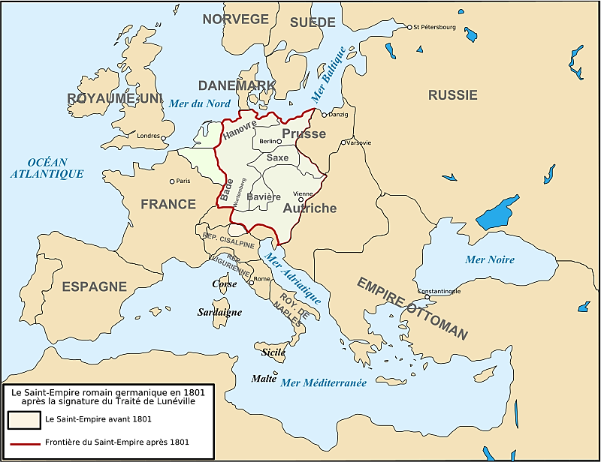
1800-1803 : Nouvelle victoire française en Italie et fin de la 2ème Coalition ; …
*Mai-Juin 1800 : 2ème campagne d’Italie
A partir de la Suisse, Bonaparte chasse les Autrichiens d’Italie du nord
*Fév. 1801 : Vaincue et épuisée
L’Autriche de l’empereur François II (1792)
Doit signer la paix de Lunéville
Et dans le même temps…

Slide 7
1800-1803 : … Bref rapprochement entre la France et la Russie ; …
*1800
Paul 1er qui s’est retiré de la 2ème coalition
Se rapproche du 1er consul Bonaparte…
Et un projet indien voit le jour
Le projet indien, un projet franco-russe
Véritable cauchemar pour les Anglais…

Slide 8
1800-1803 : … Bref rapprochement entre la France et la Russie ; …
*70 000 Français sous
Le commandement de Masséna (!)
Se masseraient en Perse
*Et à partir d’Astrabad sur la Caspienne
Puis Herat, Kandahar en Afghanistan
Ils attaqueraient l’Inde britannique
*Rejoints par les Russes de Carl von Knorring venus de Géorgie
*Et les Cosaques du Don venus d’Orenbourg, Khiva et Boukhara
Mais…

Slide 9
1800-1803 : … La paix d’Amiens entre la France et la Grande-Bretagne ne met pas fin à leur hostilité ; …
*Mars 1801 : Paul 1er est assassiné
Son fils Alexandre prend ses distances Avec Bonaparte et abandonne ce projet
Le moment d’une paix générale est venu…

Slide 10
1800-1803 : … La paix d’Amiens entre la France et la Grande-Bretagne ne met pas fin à leur hostilité ; …
*1802 : Paix d’Amiens
Entre la France et l’Angleterre
*La France renonce à l’Egypte ottomane…
NB : Rappel : Evacuée en août 1801
*Malte occupée par les Britanniques
Doit être rendue à l’ordre de Saint-Jean
NB : Les Britanniques rendent
Minorque (1798) à l’Espagne
Mais ils gardent Gibraltar (1713)
NB : Avril 1800 : Traité de Constantinople
Les Îles ioniennes sont devenues la République des Sept-Îles, sous protectorat ottoman mais toujours occupées par les Russes (depuis mars 1799)

Slide 11
1800-1803 : … La paix d’Amiens entre la France et la Grande-Bretagne ne met pas fin à leur hostilité ; …
*1803 : Globalement
En Orient et en Méditerranée
Echec de la France
*1798-99 : En Egypte
L’expédition française a échoué
Avec comme conséquence improbable
L’alliance des Turcs avec les Russes…

Slide 12
1800-1803 : … Début de la 3ème Coalition : Grande-Bretagne, Autriche, Russie
*Mais Bonaparte conserve
Ses ambitions de 1800
- Egypte, Mer Rouge, Oman, Perse, Inde
- En Afrique, le Cap des Hollandais soumis
NB : Pris par les Anglais en 1806
*Justement, pour les Anglais…
- Ils sont fâchés de
L’occupation française de la Hollande
- Ils conservent Malte pour contrecarrer La politique orientale française

Slide 13
1800-1803 : … Début de la 3ème Coalition : Grande-Bretagne, Autriche, Russie
*Conséquence…
- Mai 1803 : La guerre France-GB reprend Et…
-Avril-Déc. 1805 : Une 3ème Coalition
Se met en place : GB, Autriche, Russie
Mais retournons dans l’Empire ottoman…

Slide 14
1800-1804 : Dans les Balkans, reprise de la pression russe contre l’Empire ottoman
*1800 : Dans les Balkans…
*Après l’alliance russo-turque
Contre la France, le long conflit
Entre Russes et Turcs reprend…
*En Moldavie et Valachie
Les traités de 1774 et 1792
N’ont pas calmé les ambitions russes
*Mais c’est également de Serbie
Que viendra une nouvelle contestation
De la souveraineté ottomane dans les Balkans
Retour en arrière…

Slide 15
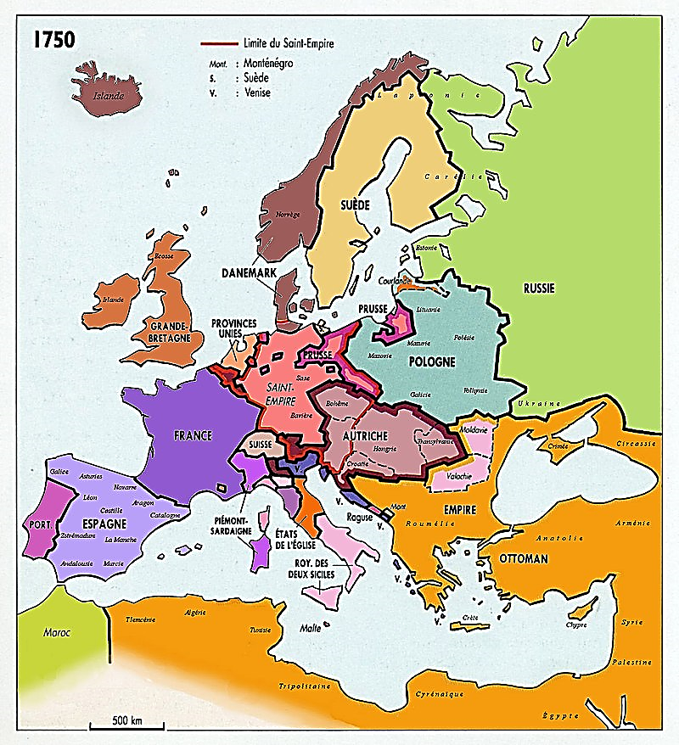
1804-1805 : Le 1er soulèvement serbe
Rappel…
*1787-92 : 7ème guerre russo-turque…
- Oct. 1789 : Les Autrichiens prennent Belgrade aux Turcs
- Août 1791 : L’Autriche se retire de la guerre
Et elle signe la paix de Sistova avec les Ottomans
*Malgré cet échec
La guerre de l’Autriche alliée à la Russie contre les Turcs
A soulevé beaucoup d’espoirs
Chez les Serbes qui restent mobilisés
La Serbie, quelques rappels nécessaires…
1787-92

Slide 16
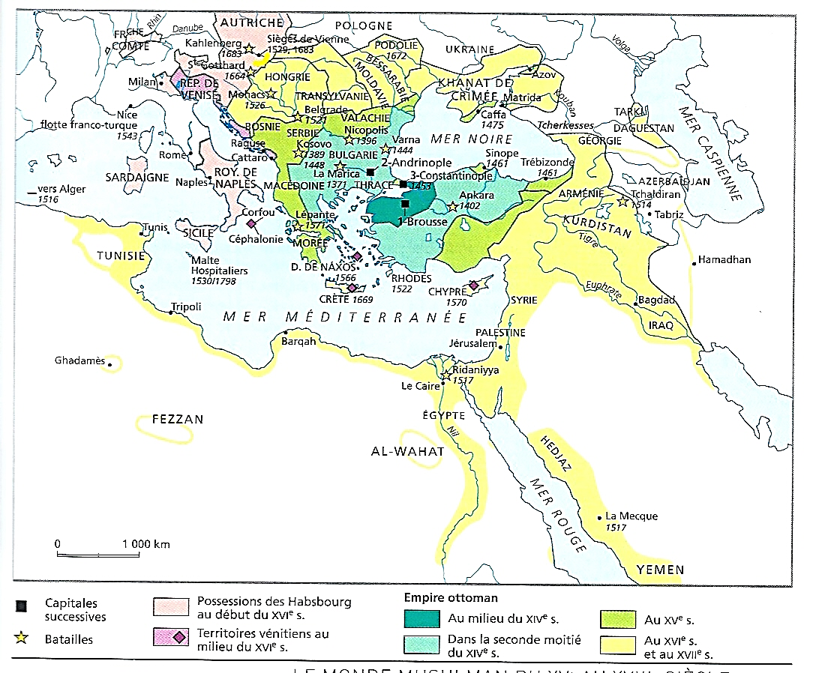
1459-1683 : La Serbie ottomane
Fin XIVe siècle
Débute la conquête turque des Balkans…
NB : Avant la prise de Constantinople en 1453
*1389 : Après la défaite serbe de Kosovo
Contre les Ottomans et…
*1459 : L’annexion ottomane
Et donc la disparition du despotat de Serbie…
*NB : Belgrade devient hongroise

Slide 17
1459-1683 : La Serbie ottomane
*Dès le XVe siècle
De nombreux Serbes migrent en Hongrie
Au-delà de la Save-Danube
*Conséquence…
Le centre de gravité des pays serbes
Se déplace vers le nord…

Slide 18
1459-1683 : La Serbie ottomane
*1521 : Les Turcs prennent
Belgrade aux Hongrois ; Puis…
1526 : Les Turcs s’emparent
D’une partie de la Hongrie ; Et…
*1683 : Au siège de Vienne
Les Turcs sont mis en échec
Extension maximale
De la conquête ottomane…

